Slide 1
Международный Женский день

Slide 2
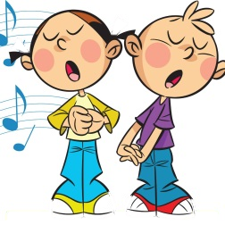
.

Slide 3
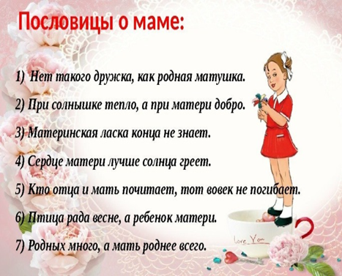

Slide 4
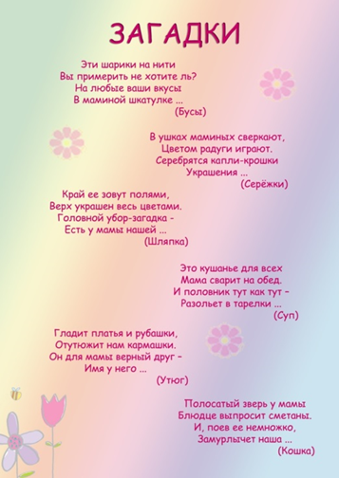

Slide 5
Веснушки для мамы.
Мамино сердечко.
Весенняя капель
Мама милая, старались для тебя.
Песня о маме.
Мама моя
8 марта - мамин день.
Про папу и дочку
Мама
Мамин день 8 Марта.
Частушки
Мама моей мамы

Slide 6
